Slide 1



AI4Test & Test4AI
人机协同与人人协同的智能软件工程方法探索
陈振宇
南京大学软件学院
南京慕测信息科技有限公司
计算机软件新技术国家重点实验室
2018年11月25日，深圳，NASAC2018

Slide 2





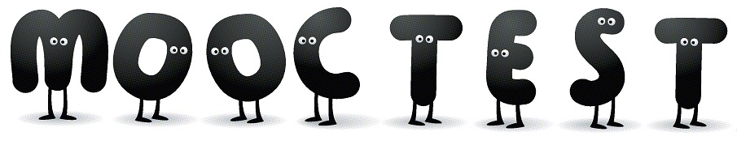
个人简介
2009年筹建了南京大学智能软件工程实验室
专注领域
信息与计算科学
数理逻辑
逻辑测试
智能软件工程
南京大学
数学系 本科
南京大学
数学系 硕博连读
东南大学
计算机系 博士后
南京大学
软件学院 教师
求学心路
1997
2001
2006
2008
业界浮沉
第一次创业失败
第二次创业失败
第三次创业还未失败

Slide 3
机器学习驱动测试优化
执行路径比覆盖更具行为表征意义
执行路径同时复合了代码权重
抽样方式更具多样性和资源弹性
Behavior Features
Analysis
工程重点
Distances
Software
Clustering……
Test Data
研究重点
Sampling
工程应用 善后工作

Slide 4
软件失效行为刻画的挑战
执行路径距离示例
海明距离等
D(t1,t2)=4
D(t1,t3)=3
D(t1,t2)> D(t1,t3)
[t1,t3] 比 [t1,t2] 更相似
 | t1 | t2 | t3 | t4
s1 | 1 | 0 | 1 | 0
s2 | 1 | 1 | 0 | 1
s3 | 0 | 1 | 0 | 1
s4 | 1 | 1 | 1 | 0
s5 | 1 | 0 | 1 | 1
s6 | 0 | 0 | 1 | 1
s7 | 1 | 1 | 0 | 1
由于软件系统结构和缺陷产生机理的复杂性 执行路径并不能完全准确刻画软件失效行为

Slide 5
人机协同智能：人工标注+半监督
标注信息
Must-Link:相同软件行为 M
Cannot-Link:不同软件行为 C
寻找行为空间转换矩阵W 极大化优化目标J(W)
Songyu Chen, Zhenyu Chen, Zhihong Zhao, Baowen Xu, Yang Feng. Using Semi-supervised Clustering to Improve Regression Test Selection Techniques ICST 2011

Slide 6






机器学习
软件分析
动态抽样
ICST 2010
半监督
ICST 2011
逻辑测试
SCIS 2012
多标签
ICSE 2012
动态加权
JSS 2014
相似性排序
SQJ 2014
动静态融合
ISSTA 2014
众包报告
FSE 2015
感谢上述五大科研合作伙伴的鼎力支持

Slide 7
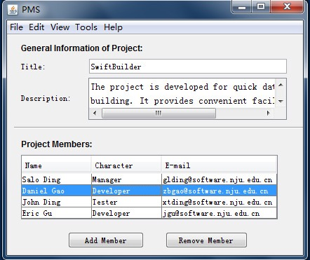
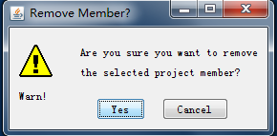
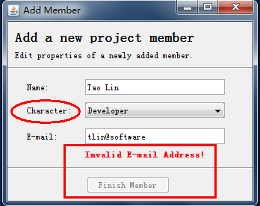
自动化测试脚本修复
人工测试脚本内含业务理解信息
界面变更给GUI测试脚本维护带来巨大挑战
快速迭代需要自动化测试脚本
增加删除 确认弹出框
修改对象名称
Role

Slide 8
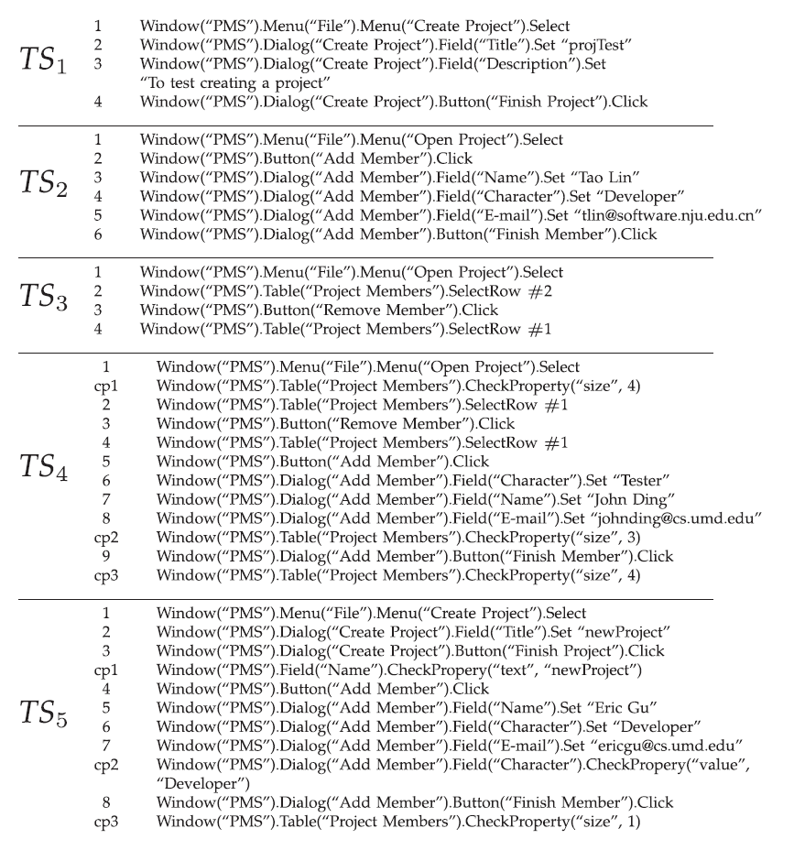
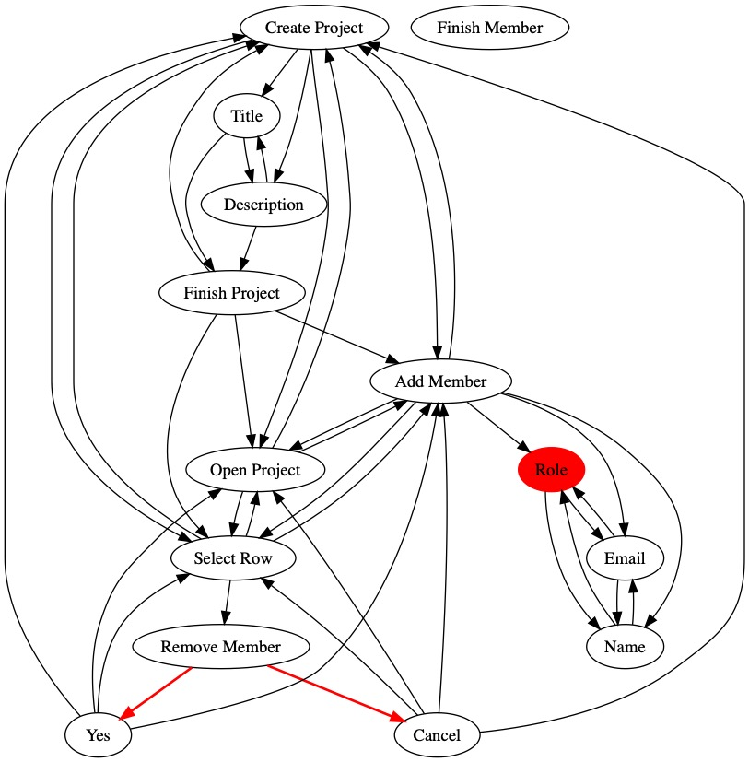
Event Flow Graph

Slide 9
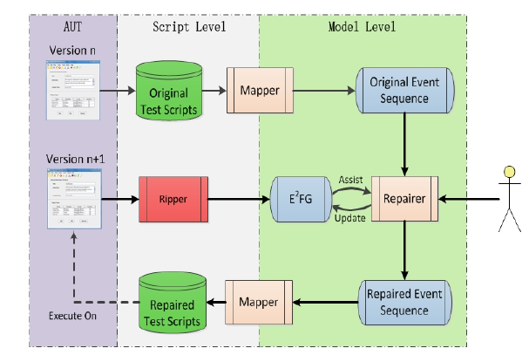
人机协同智能：人工辅助自动化修复
受限于当前软件分析技术，EFG元素可能不完整
修复流程卡壳时给测试人员选择权
系统记录人工信息形成知识库加速后期修复
实验半年
TSE封面论文
投稿四年
论文 浪费
生命
Zebao Gao, Zhenyu Chen, Atif Memon, Yunxiao Zou. SITAR: GUI Test Script Repair. IEEE Transactions on Software Engineering, 2016

Slide 10
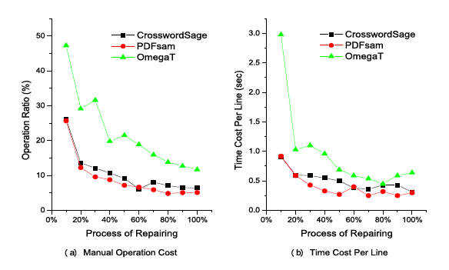
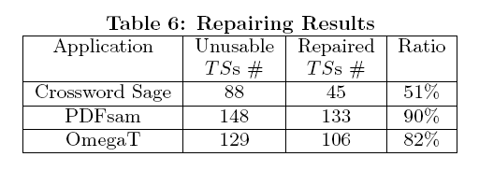
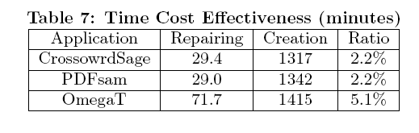
自动化测试脚本修复
主要结果：2-5%的人工参与，51%-90%的修复率，知识积累使得人工工作量快速下降

Slide 11




自动化软件测试的系统性研究与实践
自动化测试生成
学术研究
单点技术突破后的工程应用
自动化测试执行
自动化测试优化
面向大型企业
融入已有闭环产品链的工程应用
自动化测试修复
自动化测试扩增
面向中小企业
打造完整闭环产品链的工程应用
自动化结果分析

Slide 12



产教研融合尝试 (2013)
P1 百度安卓输入法
功能+兼容性
P2 百度浏览器
功能+易用性
P3 百度影音播放器
易用+性能
实际工业需求
驱动前沿研究
真实企业任务
激发学习兴趣
利用企业资源
完成实践教学
Quasi-Crowdsourcing Testing for Educational Projects. ICSE 2014-SEET
Test Report Prioritization to Assist Crowdsourced Testing. ESEC/FSE 2015
Guiding the Crowds for Android Testing, ICSE 2016-Poster
Revisit of automatic debugging via human focus-tracking analysis ICSE 2016
Multi-Objective Test Report Prioritization Using Image Understanding, ASE 2016

Slide 13

Massive Open Online Collaboration Testing
Automation
Big Data
Sharing
Integration
Real time
Iteration
Cooperation
Social
开创慕测平台，以公司化形式推动自动化测试和群体智能测试领域的研究

Slide 14
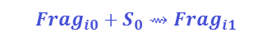
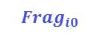
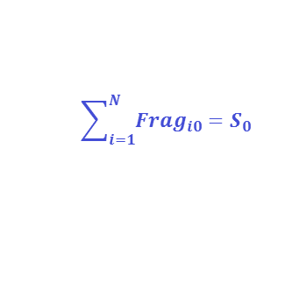
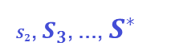

基于互联网群体智能的软件测试
信息反馈
大
规
模
测
试
人
员
群
体
放大微弱信息
测试问题
个体
1
信息片段
Frag_{1i}
信息
融合
个体
2
信息片段
Frag_{2j}
片段 → 整体
输出制品
(问题的解)
通过持续的融合-反馈-再融合
不断提高输出制品的质量
个体
N
信息片段
Frag_{Nk}
$${Frag}_{i0}$$
$$\sum_{i=1}^{N}{{Frag}_{i0}}=S_{0}$$
$${{Frag}_{i0}+S}_{0}⇝{Frag}_{i1}$$
$$\sum_{i=1}^{N}{{Frag}_{i1}}=S_{1}$$
${ S}_{2}$, $S_{3}$, …,${ S}^{∗}$
自主
→
信息融合
→
信息反馈 → 自主
→
信息融合
→
致谢：国家自然科学基金“基于互联网群体智能的软件开发方法研究”重大项目，梅宏，2017-2021

Slide 15
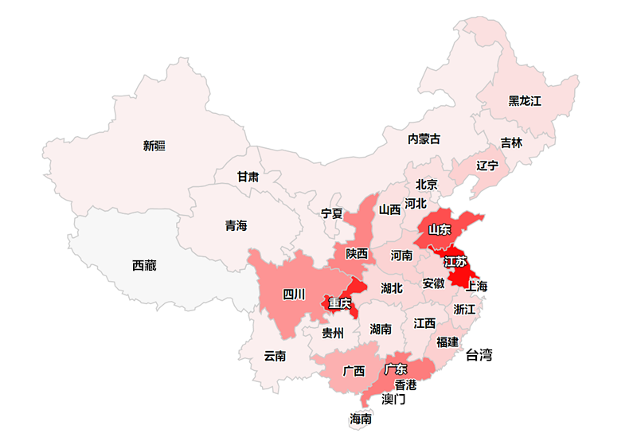

2018全国大学生软件测试大赛
预选赛
9436人次
分区决赛
1158人次
总决赛
365人
天津
备注1：预选赛大学标记不完整
备注2：少量同学进入多个分项
感谢（1）发起大赛的老师们：黄松、刘强、朱少民、王子元、蔡立志、张燕；（2）默默支持的老师们：刘超、徐宝文、李宣东、金芝、王戟、张路、赵文耘、吕建、梅宏……

Slide 16



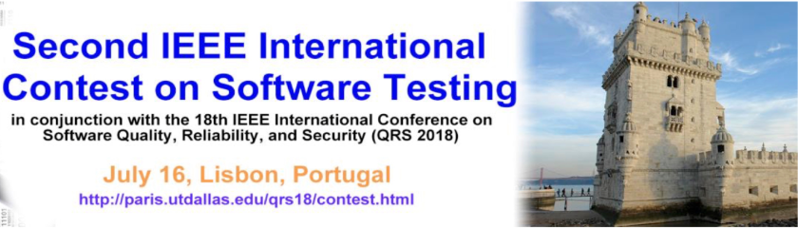
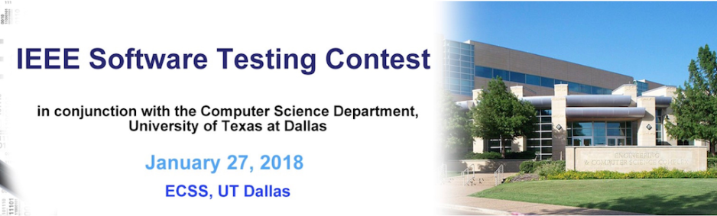
IEEE软件测试国际邀请赛
国内总决赛优秀选手将获邀参加IEEE各类国际邀请赛
欧洲
南美洲
欧洲
北美洲
感谢Eric Wong老师及IEEE Reliability Society同行们

Slide 17
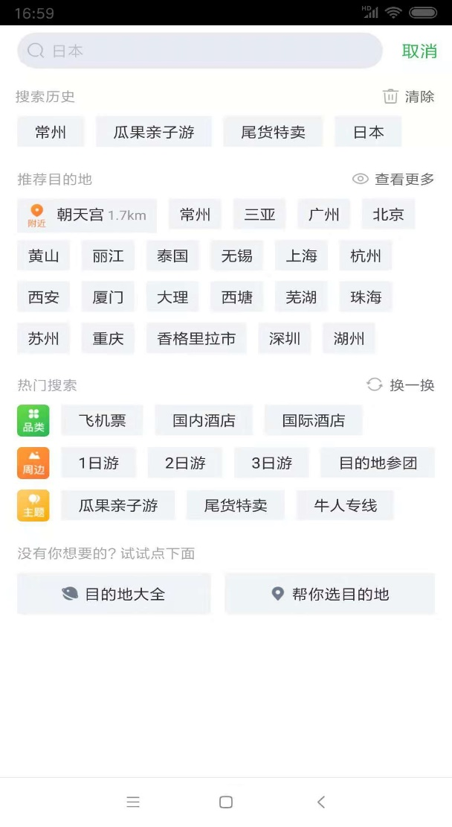

大赛群体智能软件测试-示例-途牛
待测模块结构：
推荐目的地
地区选择
查看更多
待测界面：
热门搜索
品类
周边
主题
换一换
待测APP
帮你选目的地
热度排序
区域
搜索
主题
全部
搜索联想
子页面
搜索30030554
邀请好友
进行砍价
其他
我的
推荐有礼
推荐方式一
推荐方式二

Slide 18
众包协作：一棵Bug报告树的生长
相关Bug报告列表：
对应Bug树：
1
698
报告 人 | 创建时间 | Bug描述 | 截图 | 增量
吴** | 8:05 | 点击查看更多目的地时候会app停止运行 | 停止运行截图 | 根节点，发现Bug
张** | 8:07 | 1.在搜索框点击查看更多 2.进入查看更多界面，app停止运行 | 停止运行截图 | 描述步骤化
杨1* | 8:09 | 当启动app第一次点击查看更多时， app会出现崩溃，之后重启错误不再发生 | 正常进入截图 | 只有第一次app会崩溃；提供正常进入页面的截图
杨2* | 9:03 | 1.推荐目的地查看更多时，可能造成app 停止运行或崩溃 2.推荐目的地查看更多时，可能造成app 需要加载时间较长 | 停止运行截图 | 步骤化 app需要较长加载时间
李* | 9:46 | 打开应用进入搜索页面，点击推荐目的地的查看更多，一定出现以下情况的一种： 1.app崩溃，停止运行 2.页面卡顿，长时间空白后才进入到正确的查看更多页面 | 停止运行截图 页面卡顿截图 | 完备总结，页面卡顿截图
2
3
4
712
717
917
5
194
代表对应序号报告
代表提交时间序数

Slide 19


Bug报告协作过程
比赛时间：2018年11月16日
累计为 4 小时（8时-12时）
由用户提交的Bug报告生成Bug树
每个点表示一个Bug报告
点上的数字代表Bug的id
每十分钟生成一次
视频展示

Slide 20

用户协作过程
比赛时间：2018年11月16日
累计为 4 小时（8时-12时）
用户之间产生Bug报告相互Fork
每个点表示一个用户
点的大小正比于提交Bug数目
括号内为该用户最后的得分。
视频展示

Slide 21
智能化的软件工程方法 人机协同+人人协同

Slide 22
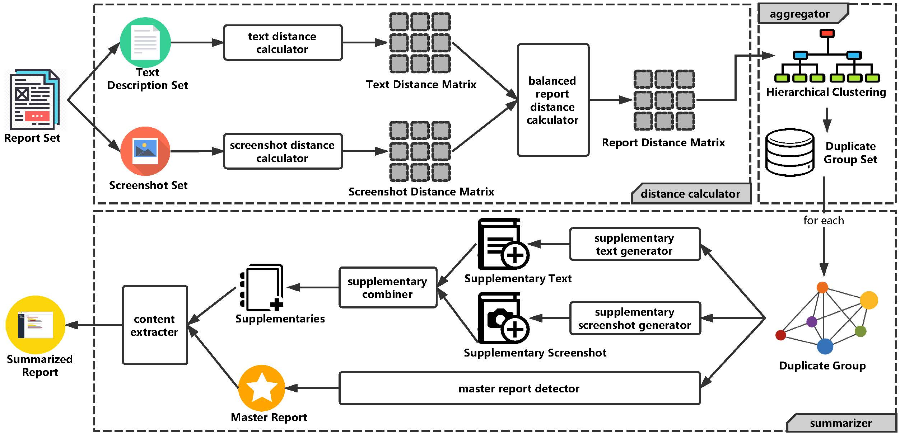
面向群体智能的测试报告自动化分析
技术框架
Foundation of CTRAS: Distance Calculation
Challenge 1
Challenge 3
Challenge 2
Rui Hao, Yang Feng, James A. Jones, Yuying Li, Zhenyu Chen. Aggregating and Summarizing Crowdsourced Test Reports, submit to ICSE 2019

Slide 23
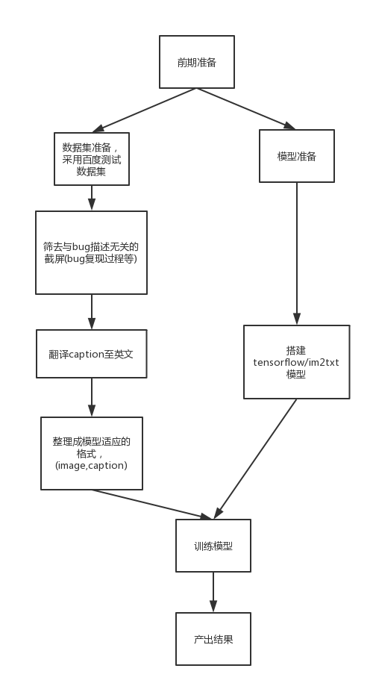
面向群体智能的Bug截屏文本自动生成
数据是大挑战
01
选定模型： 采用经典的tensorflow/im2txt模型进行实验
02
数据集： 采用工业界测试数据集
总共包含35480个image-caption对
03
50w次迭代迭代训练

Slide 24
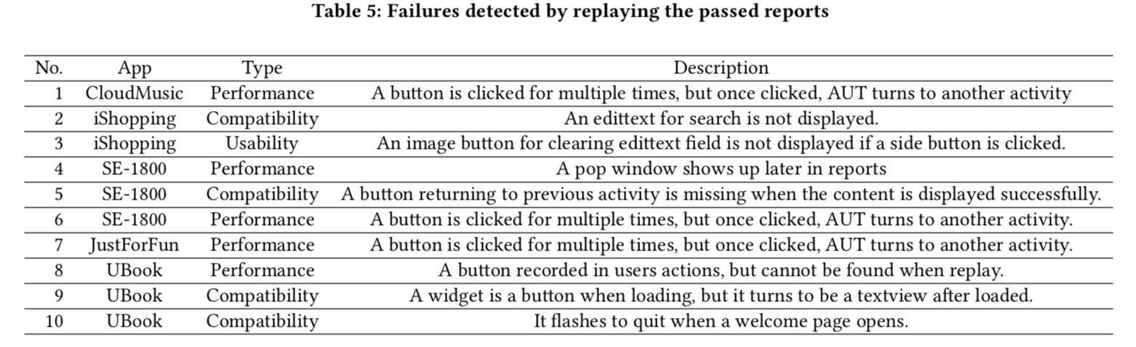
面向群体智能的测试自动回放
基于日志的轻量级测试自动回放

Slide 25
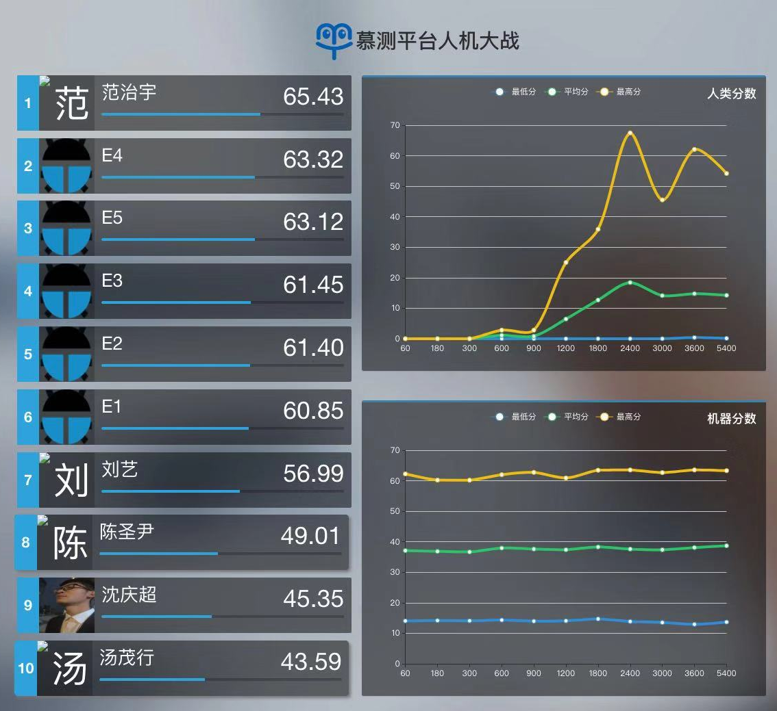
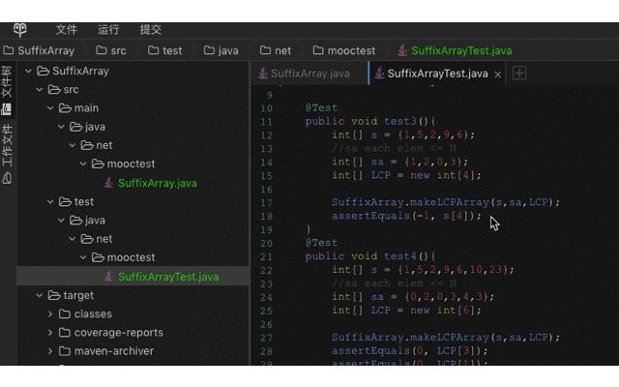
2018软件测试人机大战
耗时 1 小时 38 分 范治宇首次超过所有机器
WebIDE的普及，便于 人机协同和人人协同编码

Slide 26





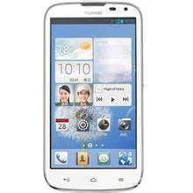
面向移动应用的人机协同智能化测试
Android
Auto-Testing
Hybrid Testing
Server
iOS
Auto-Testing
Web
Automation Testing
iOS Crowd-Testing
Android Crowd-Testing
Hybrid Testing by Auto & Crowd
Hybrid Testing using Web&Apps
国家自然科学基金项目：基于可理解信息融合的人机协同移动应用测试研究（61802171）, 房春荣，2019-2021

Slide 27



自动化软件测试发展路线
确定步骤的自动化
工程应用
非确定步骤的自动化
测试大赛
具有学习能力的自动化

Slide 28
智能软件的工程化 针对智能软件特征重新定义工程化方法

Slide 29
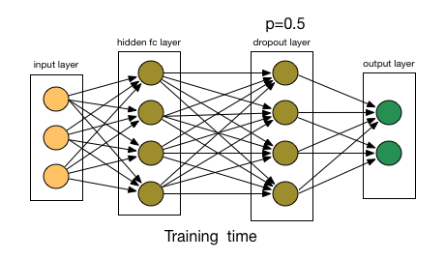
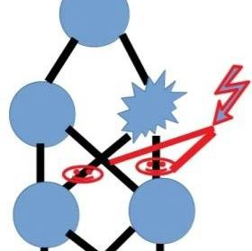
智能软件的Bug是什么？
以深度学习系统为例
Dropout
删除少部分元素（代码）难以影响输出结果且反而可能提高了系统泛化能力

Slide 30

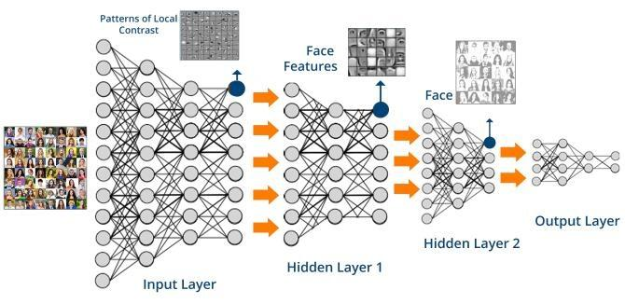


面向智能软件的测试准则
以深度学习系统为例
非线性变换
高维输入
低维输出
测试数据难以直接手动构造
测试输出结果 难以准确判断
测试运算过程难以表示理解
深度学习系统：数据驱动构建的弱控制流全变量非线性变换大规模数值计算程序

Slide 31









面向深度学习的测试多样性度量
熵度量
神经网络编码
随机抽取测试集
多样性分析
神经网络预测
AUC统计

Slide 32
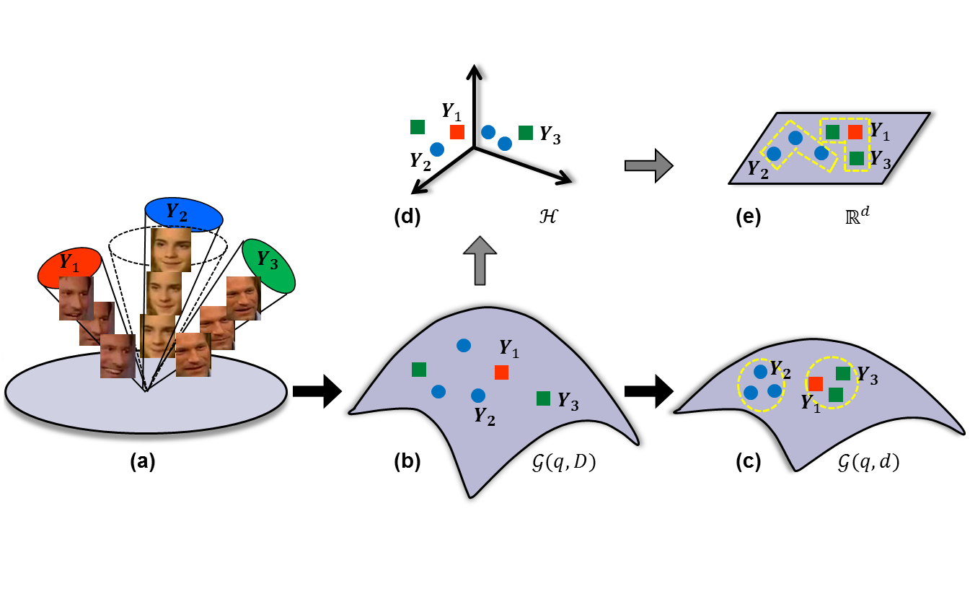
深度学习系统的等价类测试
非线性变换
高维输入
低维输出
输入数据的 等价类划分
输出结果的 等价类划分
过程行为的 等价类划分
重新定义等价类测试：从输入接口类型或功能点等价类划分，到流形分布特征的划分

Slide 33
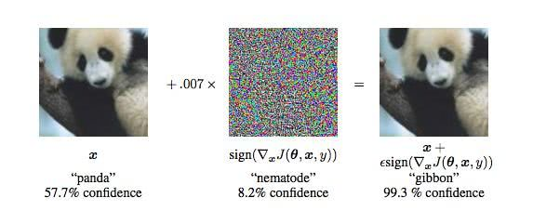
深度学习系统的边界值测试
机器视角
高维输入的微小扰动对非线性变换函数维度扭曲的边界影响分析
Goodfellow I J , Shlens J , Szegedy C . Explaining and Harnessing Adversarial Examples. Computer Science, 2014.

Slide 34
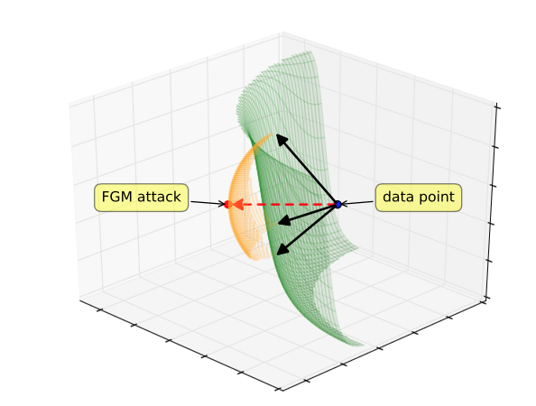
深度学习系统的边界值测试理论分析
对抗样本所在空间的剖面估计：对每一个确定的数据点，估计这个数据点在神经网络f上对抗样本所在空间的剖面。
Tramèr, Florian, Papernot N , Goodfellow I , et al. The Space of Transferable Adversarial Examples. arXiv 2017

Slide 35
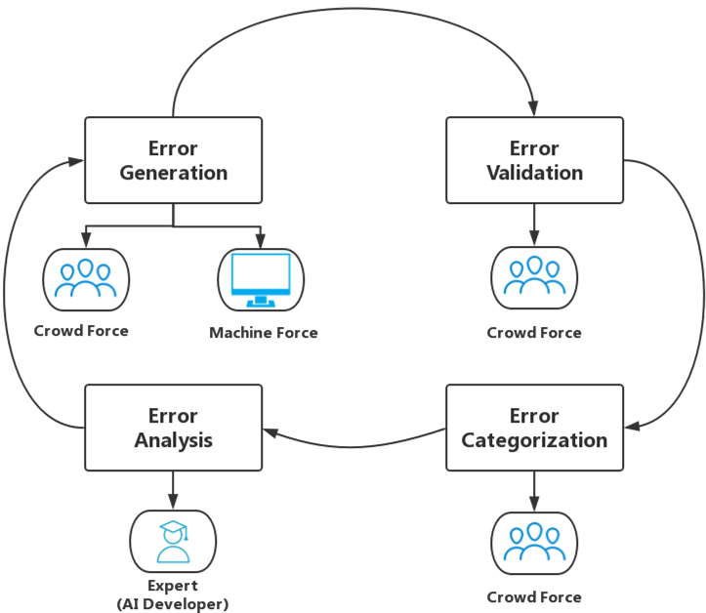
面向智能软件的群体智能测试
Error Generation
综合利用众包手段和及其手段来进行对抗数据的生成
Error Validation
利用群智手段对第一阶段的样本进行清洗，保留高质量的错误测试样本
Error Analysis
为AI开发者提供良好的错误分析手段，多种可视化方式，便于定位
Error Categorization
对上阶段的错误样本进行不同纬度的分类，为错误分析做准备
Siwei Fu, et, al. Challenge AI Mind: A Crowd System for Proactive AI Testing, arXiv 2018

Slide 36
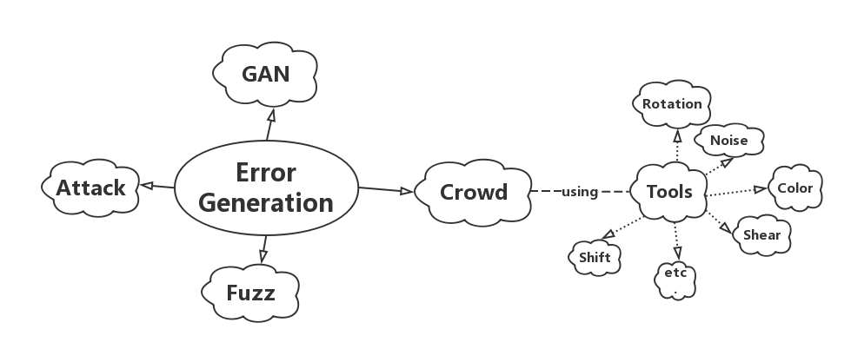
面向智能软件的群体智能测试
如何构建高维测试数据是首个挑战
所示为 机器手段，包含GAN、对抗技术、Fuzz技术等方式
所示为 众包手段，包含画笔，旋转，噪音，平移，变色等辅助工具
Notes:
图像处理领域，分为众包手段和机器手段。
1. 机器手段包含GAN、对抗技术、Fuzz技术等主流方式。
2. 为众包手段提供多种便捷工具，画笔，旋转，各类噪音，平移，变色等，尽可能加快人力生成的速度。此外，允许用户上传新的的测试样本，也是关键的一环。

Slide 37
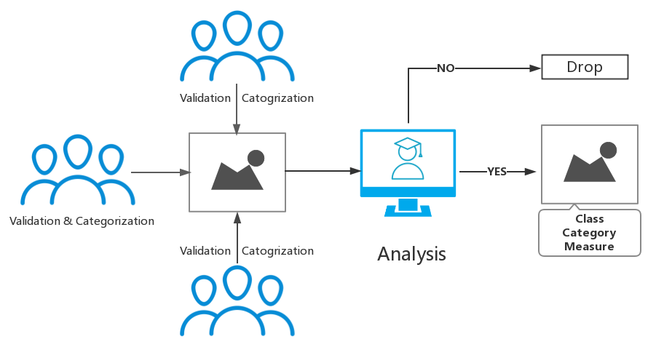
面向智能软件的群体智能测试
多组验证
同一样本
利用众包进行
验证分类工作
提高数据质量
人机融合验证
双重质量保证
Notes:
错误数据验证
利用众包技术进行Validation和Categorization工作，清洗提高数据质量。
多组验证同一样本，人机融合验证，双重保证数据质量。

Slide 38



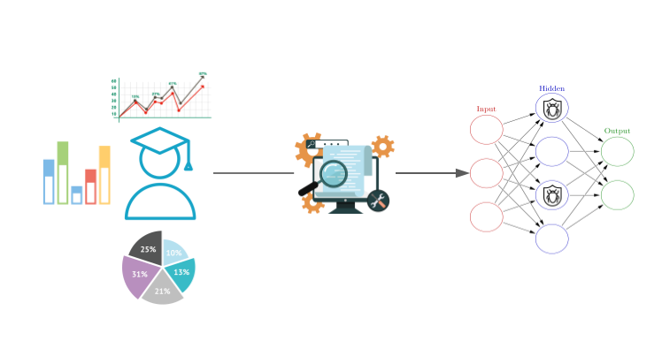
面向智能软件的群体智能测试
可视化理解
缺陷理解
结构参数调节
进一步，可将优化后的模型继续投入到Error Generation阶段进行迭代，直至模型优化达到预期
Notes:
错误分析
面向AI专业人士，根据各类可视化手段，辅助AI开发者迅速定位缺陷，进行模型结构或超参的调整，将优化后的模型，继续投入到Error Generation阶段进行迭代，直至模型优化达到预期。

Slide 39
南京大学智能软件工程实验室 iselab.cn
诚聘博士后2-3名：年薪18万-30万
强大的支撑团队、丰富的实验资源、潜在的商业机会、无尽的小龙虾

